Slide 1
ตัวชี้วัดบทบาทภารกิจรายบุคคลด้านการปรับปรุงกระบวนงาน
“ระดับความสำเร็จของการปรับปรุงกระบวนงาน”
ผู้อำนวยการสำนัก/กอง
ผู้อำนวยการศูนย์วิจัยและพัฒนาการสัตวแพทย์ (ศวพ. 7 แห่ง)
ผู้อำนวยการศูนย์ทดสอบและวิจัยคุณภาพชีววัตถุสำหรับสัตว์ (ศทวช.)
ผู้อำนวยการศูนย์อ้างอิง โรคปากและเท้าเปื่อยภูมิภาค เอเชียตะวันออกเฉียงใต้ (ศออ.)

Slide 2
รายละเอียดตัวชี้วัด

Slide 3
เกณฑ์การให้คะแนน
 | ระดับคะแนน | ค่าเป้าหมาย/รายละเอียดการดำเนินงาน
รอบ 1/2567 | 1 | ทบทวนกระบวนงานตามภารกิจหลักของหน่วยงานได้ครบถ้วน พร้อมระบุรายชื่อกระบวนงาน และข้อกำหนดที่สำคัญของแต่ละกระบวนงาน (Key Requirement) โดยพิจารณาจากความต้องการของผู้รับบริการ ผู้มีส่วนได้ส่วนเสีย ข้อกำหนดด้านกฎหมาย ความคุ้มค่า และการลดต้นทุน
 | 2 | –
 | 3 | จัดทำแผนและกำหนดแนวทางการปรับปรุงกระบวนงาน จำนวน 1 กระบวนงาน โดยมุ่งเน้นการสร้างนวัตกรรมหรือผลผลิตจากกระบวนงาน เช่น การสร้างสรรค์งานบริการ หรือผลิตภัณฑ์ หรือรูปแบบการให้บริการใหม่ อันนำไปสู่การตอบสนองความต้องการและการอำนวยความสะดวกแก่ผู้รับบริการและผู้มีส่วนได้ส่วนเสีย
 | 4 | –
 | 5 | ดำเนินการตามแผนฯ ได้ร้อยละ 50
รอบ 2/2567 | 1 | ดำเนินการตามแผนฯ ได้ร้อยละ 80
 | 2 | ดำเนินการตามแผนฯ ได้ร้อยละ 100
 | 3 | จัดทำคู่มือการปฏิบัติงาน โดยต้องมีการเปรียบเทียบผังกระบวนงาน (Work Flow) เดิมกับกระบวนงานที่ปรับปรุงใหม่ และกำหนดมาตรฐานคุณภาพงาน
 | 4 | ดำเนินการอบรม/ชี้แจงผู้ปฏิบัติงานที่เกี่ยวข้อง ให้สามารถปฏิบัติงานได้ตามคู่มือ และมาตรฐานคุณภาพงาน เพื่อให้บรรลุผลตามข้อกำหนดที่สำคัญอย่างครบถ้วน หรือดำเนินการจัดเวทีการแลกเปลี่ยนเรียนรู้ระหว่างผู้ปฏิบัติงาน/ผู้ที่เกี่ยวข้อง โดยนำประสบการณ์จากการปรับปรุงกระบวนงาน มาแลกเปลี่ยนเรียนรู้ภายในหน่วยงาน
 | 5 | รายงานผลการปรับปรุงกระบวนงาน ตามรูปแบบที่กำหนด

Slide 4
ขั้นตอนการดำเนินการ
1
ทบทวนกระบวนงานตามภารกิจหลักของหน่วยงานให้ครบถ้วน
2
จัดทำแผนและกำหนดแนวทางการปรับปรุงกระบวนงาน จำนวน 1 กระบวนงาน
3
จัดทำคู่มือการปฏิบัติงาน (Work Manual)
อบรมชี้แจงผู้ปฏิบัติงานที่เกี่ยวข้อง
หรือจัดเวทีการแลกเปลี่ยนเรียนรู้ภายในหน่วยงาน
4
5
จัดทำรายงานผลการปรับปรุงกระบวนงาน
4
หน่วยงานรายงานผลรอบที่ 1 (15 มี.ค. 67)
และ รอบที่ 2 (13 ก.ย. 67)
โดยเผยแพร่ทางเว็บไซต์ของหน่วยงาน
6

Slide 5
แบบฟอร์มการรายงานผล การปรับปรุงกระบวนงาน

Slide 6
ตารางแสดงกระบวนงานที่เป็นภารกิจหลัก ของหน่วยงาน ....................................
ชื่อกระบวนงาน | ผู้รับบริการ | ผู้มีส่วนได้ส่วนเสีย | ความต้องการของ | ความคาดหวังของ | ข้อกำหนดที่สำคัญ (Key Requirement)
 |  |  | ผู้รับบริการ/ผู้มีส่วนได้ส่วนเสีย | ผู้รับบริการ/ผู้มีส่วนได้ส่วนเสีย
1. ..................
2. ..................
3. ..................
4. ..................
หมายเหตุ ผู้รับบริการ หมายถึง ประชาชนผู้มารับบริการโดยตรง หรือเจ้าหน้าที่ของรัฐ หรือหน่วยงานทั้งภาครัฐและเอกชนที่มารับบริการจากหน่วยงาน ผู้มีส่วนได้ส่วนเสีย หมายถึง ผู้ที่ได้รับผลกระทบ ทั้งทางบวกและลบ ทั้งทางตรงและทางอ้อมจากการดำเนินงานของหน่วยงาน เช่น ประชาชน ชุมชนในท้องถิ่น บุคลากรในหน่วยงาน ผู้ส่งมอบงาน เป็นต้น ความต้องการ หมายถึง ความปรารถนาที่อยากได้รับบริการตรงตามเป้าหมายที่กำหนดไว้ ความคาดหวัง หมายถึง สิ่งที่ผู้รับบริการคาดคิดว่าจะได้จากการรับบริการตรงตามความต้องการในเบื้องต้น ถูกต้อง ครบถ้วน หรือ ได้รับบริการนอกเหนือจากมาตรฐานขั้นตอน / ระยะเวลา ตามที่กำหนด ข้อกำหนดที่สำคัญ หมายถึง สิ่งที่หน่วยงานกำหนดขึ้นเพื่อให้สอดคล้องกับความต้องการผู้รับบริการ ผู้มีส่วนได้ส่วนเสีย ข้อกำหนดด้านกฎหมาย ประสิทธิภาพของกระบวนการ ความคุ้มค่า และการลดต้นทุน ตัวอย่างข้อกำหนดที่สำคัญ • ความต้องการของผู้รับบริการและผู้มีส่วนได้ส่วนเสีย เช่น ความรวดเร็ว ความถูกต้อง เป็นต้น • ข้อกำหนดด้านกฎหมาย เป็นการกำหนดขั้นตอนระยะเวลาที่ได้ระบุไว้ในกฎหมาย เช่นมาตรฐาน การตรวจสอบสินค้า การออกใบรับรองต่างๆ เป็นต้น • ประสิทธิภาพของกระบวนการ เช่น ประหยัดทรัพยากร ทันเวลา เป็นต้น • ความคุ้มค่าและการลดต้นทุน เช่น ผลิตภาพ (Productivity) ความคุ้มค่า การลดต้นทุน เป็นต้น

Slide 7
แผนการปรับปรุงกระบวนงาน ของหน่วยงาน .................................... ชื่อกระบวนงาน :.........................................
กิจกรรม/ขั้นตอน | 2566 |  |  | 2567 |  |  |  |  |  |  |  |  | เป้าหมายปริมาณงาน (ร้อยละ) | ไตรมาสที่ 1 | ไตรมาสที่ 2 | ไตรมาสที่ 3 | ไตรมาสที่ 4 | ผลผลิต | ผู้รับ ผิดชอบ
 | ต.ค. | พ.ย. | ธ.ค. | ม.ค. | ก.พ. | มี.ค. | เม.ย. | พ.ค. | มิ.ย. | ก.ค. | ส.ค. | ก.ย.
1. ..................
2. ..................
3. ..................
4. ..................
 |  |  |  |  |  |  |  |  |  |  |  |  | 100
ชื่อผู้รับผิดชอบ :................................... เบอร์โทรศัพท์ :........................................
พิจารณาเห็นชอบดำเนินการ
ลงนาม.............................................................
ตำแหน่ง.......................................................

Slide 8
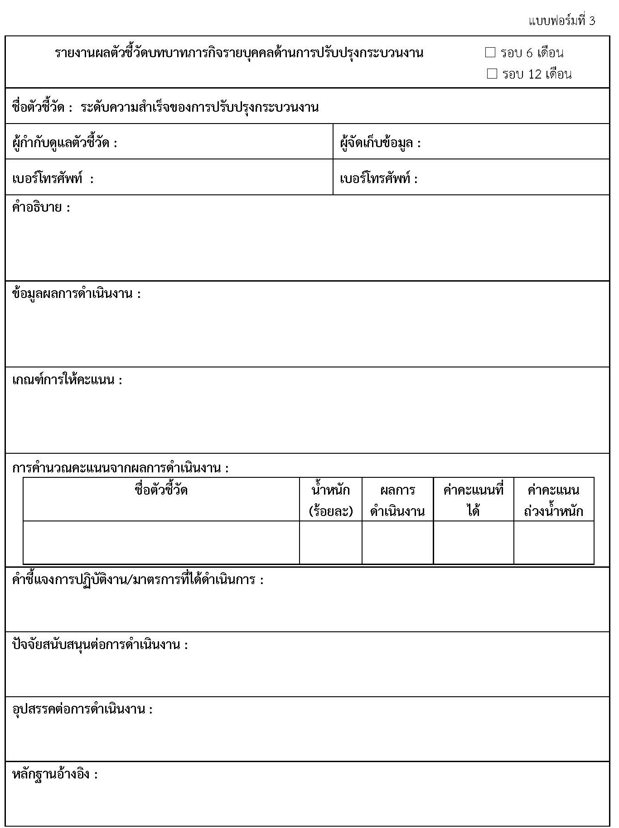
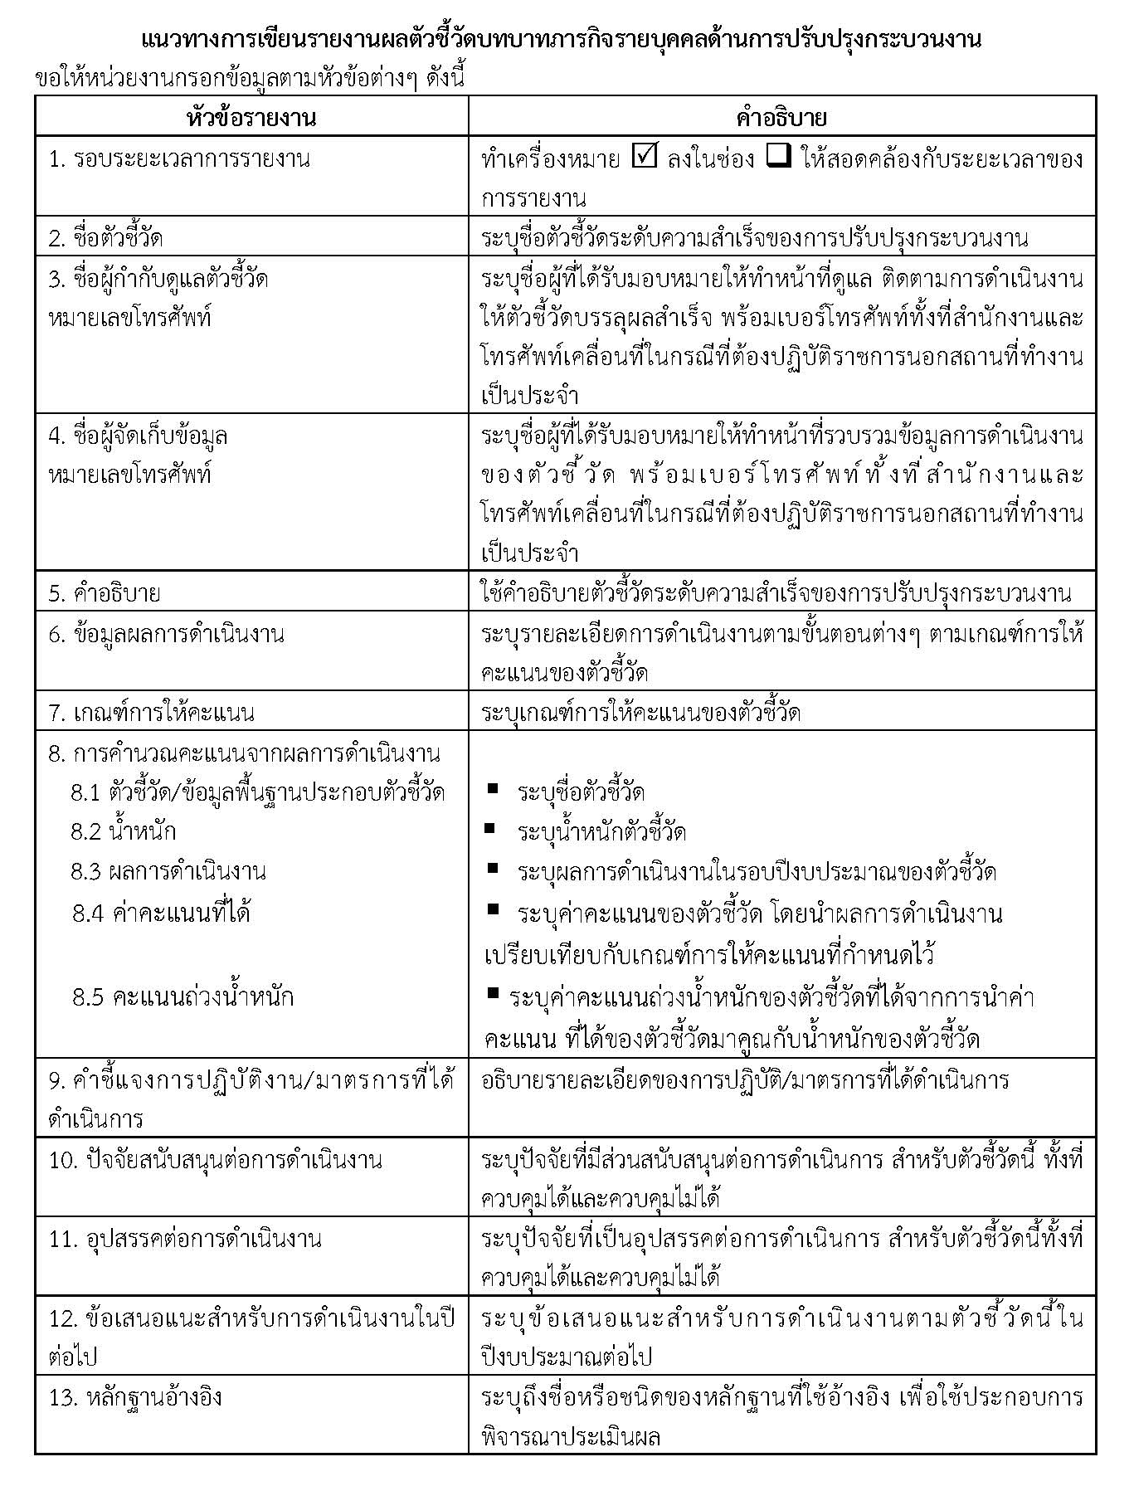
การรายงานผลการดำเนินตามตัวชี้วัด

Slide 9
คู่มือการปฏิบัติงาน (Work Manual)
แบบฟอร์มที่ 4
เนื้อหาของคู่มือการปฏิบัติงานประกอบด้วย
วัตถุประสงค์ของการจัดทำคู่มือ
ขอบเขต
คำจำกัดความ
หน้าที่ความรับผิดชอบ
Work Flow กระบวนการ
ขั้นตอนการปฏิบัติงาน
มาตรฐานงาน
ระบบติดตามประเมินผล
เอกสารอ้างอิง
แบบฟอร์มที่ใช้

Slide 10
รายงานผลการปรับปรุงกระบวนงาน ประจำปีงบประมาณ พ.ศ. 2567
แบบฟอร์มที่ 5
สรุปรายงานผลการปรับปรุงกระบวนงาน โดยมีความยาวไม่เกิน
10 หน้ากระดาษ A4 โดยครอบคลุมประเด็นคำถาม จำนวน 10 ข้อ
อธิบายปัญหา และสภาพการปฏิบัติงานเดิมก่อนที่จะริเริ่มการปรับปรุง
ผู้นำเสนอแนวทางการแก้ปัญหา ผู้ดำเนินการ และผู้มีส่วนได้ส่วนเสียของโครงการ
ผลงานที่เป็นความคิดริเริ่มในการพัฒนาคุณภาพการบริการ
กลยุทธ์ที่นำมาใช้ให้การพัฒนาบริการประสบผลสำเร็จ
ทรัพยากรที่ใช้ในการดำเนินการ
ขั้นตอนสำคัญในการพัฒนาการบริการและการนำไปปฏิบัติ
ปัญหา อุปสรรค รวมถึงวิธีการบริหารจัดการ
ประโยชน์ที่ได้รับจากการดำเนินการพัฒนาบริการ
การสร้างความยั่งยืนและการขยายผลไปยังหน่วยงานอื่นๆ
บทเรียนที่ได้รับจากการดำเนินการพัฒนาบริการ คืออะไร

Slide 11
ปฏิทินการดำเนินการ
กิจกรรม | กำหนดการ | หลักฐาน / ข้อมูลการรายงาน
รายงานผลรอบ 1 / 2567 | 1 มี.ค.67 ถึง 15 มี.ค.67 | จัดทำตารางแสดงกระบวนงานที่เป็นภารกิจหลักของหน่วยงาน (แบบฟอร์มที่ 1) จัดทำแผนการปรับปรุงกระบวนงาน (แบบฟอร์มที่ 2) รายงานผลการดำเนินตามตัวชี้วัด รอบ 1/2567 (แบบฟอร์มที่ 3) เผยแพร่เอกสารทางเว็บไซต์ของหน่วยงาน (แบบฟอร์มที่ 1 และ 2)
รายงานผลรอบ 2 / 2567 | 1 ส.ค.67 ถึง 13 ก.ย. 67 | จัดทำคู่มือการปฏิบัติงาน (Work Manual) (แบบฟอร์มที่ 4) หลักฐานแสดงการจัดอบรม / ชี้แจงผู้ปฏิบัติงานที่เกี่ยวข้องให้สามารถปฏิบัติงานได้ตามคู่มือและมาตรฐานคุณภาพงานที่ได้จัดทำขึ้น หรือ หลักฐานแสดงการจัดเวทีการแลกเปลี่ยนเรียนรู้ที่นำประสบการณ์จากการปรับปรุงกระบวนงาน รายงานผลการปรับปรุงกระบวนงาน (แบบฟอร์มที่ 5) รายงานผลการดำเนินตามตัวชี้วัด รอบ 2/2567 (แบบฟอร์มที่ 3) เผยแพร่เอกสารทางเว็บไซต์ของหน่วยงาน (แบบฟอร์มที่ 1, 2, 4, 5 และหลักฐานกิจกรรมการจัดอบรม / ชี้แจงฯ หรือ จัดเวทีการแลกเปลี่ยนเรียนรู้)

